Slide 1
SISTEMA DE CONTROLE COMERCIAL
Dot-Coders
Igor Sales
Rodrigo Andrade
Antônio Marcos Macedo

Slide 2
Roteiro de organização
Organização do Trello
Organização do Backlog
Adicionar mais atividades na Sprint por causa do atraso
Retificação do diagrama de classe
Levantamento de requisitos funcionais e não funcionais a partir do diagrama de classe

Slide 3
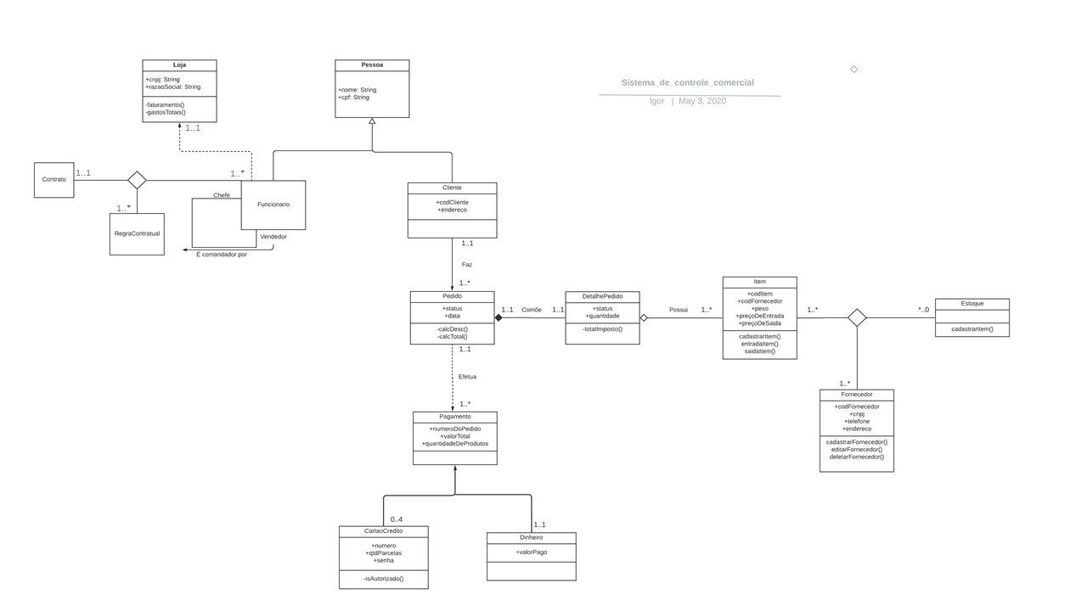
Diagrama de classe

Slide 4
Demonstração de alguns requisitos funcionais encontrados
RF01 | DESCRIÇÃO
RF01 | Ao cadastrar o cliente no sistema da loja, é necessário CPF, nome completo do cliente, nome da mãe é a sua localização (bairro, cidade, CEP);
RF02 | Temos um Sistema de suporte ao funcionário, caso ele precise de algum auxilio ou encontre algum problema com o sistema.;
RF04 | Os códigos do produto serão gerados automaticamente pelo sistema e serão utilizados como primary key para o banco de dados.
RF05 | Os códigos do fornecedor serão gerados automaticamente pelo sistema e serão utilizados como primary key para o banco de dados.
RF06 | O pagamento será confirmado pelo sistema quando o cliente realizar o pagamento em dinheiro ou cartão de sua preferência, atualizando os dados do pedido em seu cadastro adicionando assim ao histórico de compras realizadas e atualizando a quantidade de itens no estoque;
RF07 | O sistema permitirá o uso de mais de um cartão numa mesma compra, no máximo 3 cartões

Slide 5
Demonstração de alguns requisitos NÃO funcionais encontrados
RF01 | DESCRIÇÃO
RNF01 | O sistema pede que o funcionario coloque uma senha de no mínimo 9 dígitos;
RNF02 | A loja leva 1 dia para responder reclamações enviadas pelos clientes;
RNF04 | O login só pode ser cadastrado com letras e números, não permitimos símbolos;
RNF05 | O sistema de pedidos terá uma interface fácil visualização para o cliente e o funcionário;
RNF06 | O sistema de credito permite pagamento em NFC ou aproximação ;
RNF07 | O funcionário pode ver quantos produtos ainda tem no estoque;
RNF08 | O Funcionário tem acesso a todos os pedidos dos clientes;
RNF09 | Os pedidos poderão ser realizados off-line;
RNF10 | O log dos pagamentos serão registrados num arquivo de texto na máquina;

Slide 6
Prioridades para próxima sprint
Impacto na Organização
Casos de Uso

